Slide 1

EDCO3A
Estruturas de dados 1
Aula 00 - Plano da disciplina
Prof. Rafael G. Mantovani
Apucarana - PR, Brasil
Universidade Tecnológica Federal do Paraná (UTFPR)
Engenharia de Computação

Slide 2

Licença
Este trabalho está licenciado com uma Licença CC BY-NC-ND 4.0:
maiores informações:
https://creativecommons.org/licenses/by-nc-nd/4.0/deed.pt_BR

Slide 3
Porque usar EDs?

Slide 4
Porque usar EDs?
Até agora aprendemos a manipular os comandos básicos durante a programação. Mas e se precisarmos de algo mais complexo cujos tipos básicos não são suficientes? O que fazer?

Slide 5

Porque usar EDs?
Dados

Slide 6
Porque usar EDs?
Todo programa é alimentado com dados (informações) do mundo real
Dados

Slide 7

Porque usar EDs?
Dados
Algoritmo /
Estrutura

Slide 8
Porque usar EDs?
Nós então criamos soluções por meio de algoritmos e programas complexos, para processar essa informação.
Dados
Algoritmo /
Estrutura

Slide 9

Porque usar EDs?
Dados
Algoritmo /
Estrutura
Conhecimento

Slide 10
Porque usar EDs?
Esses algoritmos/programas geram conhecimento sobre o
domínio/problema em questão.
Dados
Algoritmo /
Estrutura
Conhecimento

Slide 11

Porque usar EDs?
Dados
Algoritmo /
Estrutura
Conhecimento
Solução

Slide 12
Porque usar EDs?
E por fim, geramos soluções reais baseadas nesse conhecimento adquirido :)
Dados
Algoritmo /
Estrutura
Conhecimento
Solução

Slide 13
Porque usar EDs?
Mas …

Slide 14
Porque usar EDs?
Existem diferentes formas de se resolver o mesmo problema !
estrutura 1
Dados
Conhecimento
Solução
estrutura 2
Algoritmo /
Estrutura

Slide 15
Porque usar EDs?
estrutura 1
Qual estrutura escolher?
E como escolher?
Dados
Conhecimento
Solução
estrutura 2
Algoritmo /
Estrutura

Slide 16
Porque usar EDs?
estrutura 1
Isso é o que aprenderemos estudando
Estruturas de Dados :)
Dados
Conhecimento
Solução
estrutura 2
Algoritmo /
Estrutura

Slide 17
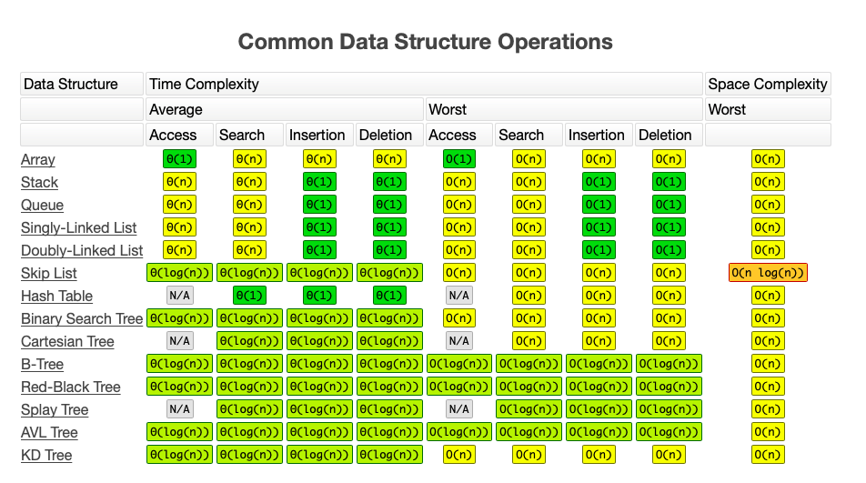
Porque usar EDs?
ED 1
Dados
Conhecimento
Solução
ED 2
Algoritmo /
Estrutura

Slide 18
Porque usar EDs?
Cada estrutura tem um custo associado a suas operações, e até o fim da nossa disciplina, vamos entender essa tabela :)
ED 1
Dados
Conhecimento
Solução
ED 2
Algoritmo /
Estrutura

Slide 19
Roteiro
1
Ementa
1.
1.
1.
1.
2
Cronograma
3
Avaliações
4
Páginas com material da disciplina
5
Referências
6
Tarefas

Slide 20
Roteiro
1
Ementa
1.
1.
1.
1.
2
Cronograma
3
Avaliações
4
Páginas com material da disciplina
5
Referências
6
Tarefas

Slide 21
Ementa
Tipos Abstratos de Dados
Listas Lineares
Filas
Pilhas
Árvores Binárias
Árvores AVL
Árvores Red-black
Hash
Grafos

Slide 22




Ementa
Tipos Abstratos de Dados
Listas Lineares
Filas
Pilhas
Árvores Binárias
Árvores AVL
Árvores Red-black
Hash
Grafos
Nível de
dificuldade
(implementação)
<
<
<

Slide 23
Roteiro
1
Ementa
1.
1.
1.
1.
2
Cronograma
3
Avaliações
4
Páginas com material da disciplina
5
Referências
6
Tarefas

Slide 24
Cronograma
Março
Abril
Maio
TAD, Listas,
Filas, Pilhas
Árvores, AVL
Red-Black
Hash
Junho
Julho
Grafos
Algoritmos de Grafos
Exame

Slide 25
Cronograma
Março
Abril
Maio
TAD, Listas,
Filas, Pilhas
Árvores, AVL
Red-Black
Hash
Junho
Julho
Grafos
Algoritmos de Grafos
Exame

Slide 26
Roteiro
1
Ementa
1.
1.
1.
1.
2
Cronograma
3
Avaliações
4
Páginas com material da disciplina
5
Referências
6
Tarefas

Slide 27

Avaliações
Conteúdo/
Ementa
7
Atividades
+
2
Avaliações
0.7
0.3
{AT1, AT2, AT3}
{P1, P2}
{AT4, AT5, AT6}
{AT7}

Slide 28
Avaliações
Conteúdo/
Ementa
Duas avaliações teóricas
assíncronas, cuja média corresponde a 30% da nota da disciplina
6
Atividades
+
2
Avaliações
0.7
0.3
{AT1, AT2, AT3}
{P1, P2}
{AT4, AT5, AT6}
{AT7}

Slide 29
Avaliações
Conteúdo/
Ementa
Sete trabalhos práticos individuais de implementação cuja média corresponde a 70% da nota da disciplina
7
Atividades
+
3
Avaliações
0.7
0.3
{AT1, AT2, AT3}
{AT4, AT5, AT6}
{AT7}

Slide 30
Provas
Planejamento (turma A)
P1: 25/04 → {Listas, Pilhas, Filas, Árvores}
P2: 27/06 → {AVL, Red-Black, Hash, Grafos}
Exame: 04/07 → Todo conteúdo da disciplina

Slide 31
Provas
P1
Listas Elementares
+ Árvores
P2
AVLs, Hash,
Red-Black, Grafos
10,00
10,00
dia: 25/04
dia: 27/06
10,00
dia: 04/07

Slide 32
Provas
P1
Listas Elementares
+ Árvores
P2
AVLs, Hash,
Red-Black, Grafos
10,00
10,00
dia: 25/04
dia: 27/06
Exame: TUDO!
10,00
dia: 04/07

Slide 33
Atividades práticas
Uso de Estruturas de Dados em problemas reais
AT01: Pilhas estáticas
AT02: Pilhas dinâmicas
AT03: Listas duplamente encadeadas
AT04: Árvores binárias de busca
AT05: AVLs
AT06: Grafos - BFS e DFS
AT07: Dijsktra - Caminhos Mínimos

Slide 34
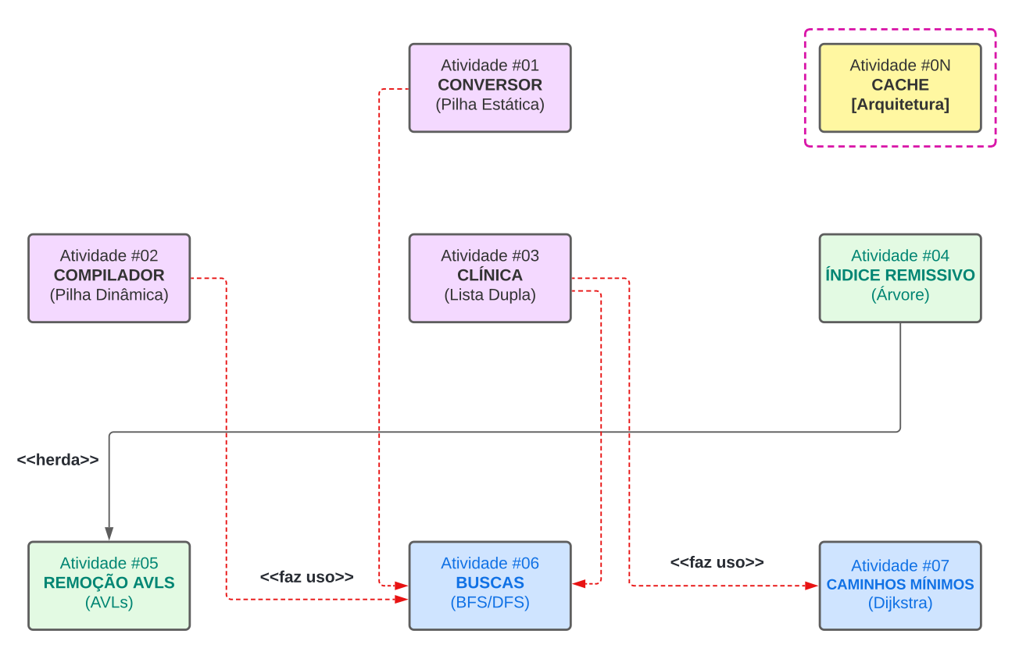
Atividades práticas

Slide 35


Atividades práticas
ler dados
de entrada
Arquivo texto
(saída)
Arquivo texto
(entrada)
usar as
estruturas
gravar
a saída

Slide 36
Atividades práticas
ler dados
de entrada
Arquivo texto
(saída)
As atividades são baseadas na manipulação de arquivos texto de entrada e saída. Logo, devemos relembrar como usá-los
Arquivo texto
(entrada)
usar as
estruturas
gravar
a saída

Slide 37
Exemplo:
ler números
inteiros
Arquivo texto
(saída)
Arquivo texto
(entrada)
usar as
estruturas
gravar
números binários

Slide 38
Atividades práticas
Prazos: 1-2 semanas para desenvolvimento e entrega
Individuais (evitar o plágio)
Nota avaliada:
Entregue no dia
Atraso <= 4 dias
100%
50%
> 4 dias
0%

Slide 39
Atividades práticas
Implementação dos Algoritmos
C (não é permitido usar libs prontas)
IDE (livre escolha)
Aplicação das EDs em domínios diferentes
manipulação de arquivos texto
entrada / saída
Entregas:
Moodle UTFPR
Acompanhamento pelo GitHub

Slide 40
Média Final
0.3 * ATs + 0.7 * APs
(Média)
Média ≥ 6
3 ≤ Média
Média < 6
Média < 3

Slide 41
Média Final
0.3 * ATs + 0.7 * APs
(Média)
Média ≥ 6
Aprovado :)
3 ≤ Média
Média < 6
Exame !
Média < 3
Try Again !

Slide 42
Média Final && Exame
ATs + APs
(Média)
≥ 6,0
Aprovado :)
3 ≤ Média
Média < 6
(Media + Exame)/2
Exame !
Try Again !
< 6,0

Slide 43
Roteiro
1
Ementa
2
Cronograma
3
Avaliações
4
Páginas com material da disciplina
5
Referências
6
Tarefas

Slide 44
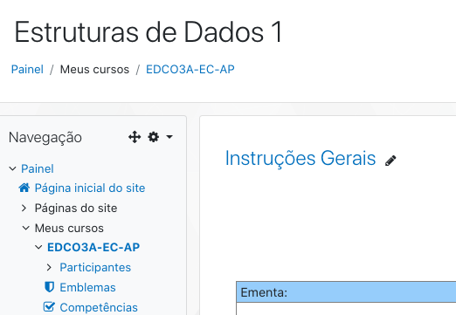
Páginas com material
https://moodle.utfpr.edu.br/course/view.php?id=18622

Slide 45
Páginas com material
https://moodle.utfpr.edu.br/course/view.php?id=18622
Senha: ed1-2022-1

Slide 46
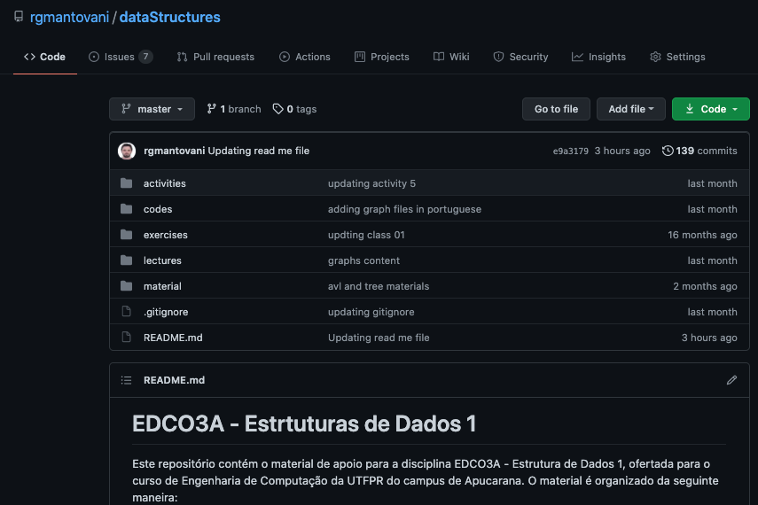
Páginas com material (espelho)
https://github.com/rgmantovani/dataStructures

Slide 47
Roteiro
1
Ementa
2
Cronograma
3
Avaliações
4
Página com material
5
Referências
6
Tarefas

Slide 48


Referências sugeridas
[Cormen et al, 2018]
[Tenenbaum et al, 1995]

Slide 49


Referências sugeridas
[Ziviani, 2010]
[Drozdek, 2017]

Slide 50
Informações Gerais
P-Aluno:
Terças: 16:40 - 18:30
Quartas: 16:00 - 16:40
Quartas: 19:30 - 20:20

Slide 51
Perguntas?
Prof. Rafael G. Mantovani
rafaelmantovani@utfpr.edu.br

Slide 52
